Slide 1
人声及其分类

Slide 2
音乐中的声音？
声音在音乐中分为：乐音和噪音
乐音是指听起来悦耳，且振动规律的音。
噪音是振动不规则，听起来刺耳的音。

Slide 3
音乐中声音的分类？
按表达方式分可分为：声乐和器乐两大类
声乐是用人声演唱的音乐，可清唱，也可用器乐伴奏。
人声可分为童声、男声、女声

Slide 4
音乐中声音的分类
男声可分为：男高音、男中音、男低音。
男高音又可分为抒情男高音、戏剧男高音、强力男高音、假声男高音。
女声可分为：女高音、女中音、女低音。
女高音又分为花腔女高音，戏剧女高音，抒情女高音。

Slide 5
声乐唱法的分类
所谓"唱法"，实际上就是一种特有的演唱模式，这种模式直接影响着演唱的外在表现风格。
一般分为：
美声唱法、民族唱法、流行唱法。
三种唱法之所以在风格表现上有较大的差异，其主要原因是因为三种唱法在歌唱发声的原理运用上的不同所致。

Slide 6
声乐唱法的分类
美声唱法注重发声的技巧性和规范性，强调声音的共鸣和掩盖，在生理上要求喉头向下使喉咙充分打开，追求具有强烈力度的"面罩集中点"以获得高质量的声音效果。《我的太阳》
民族唱法则注重歌唱发声的自然性，强调行腔与咬字的有机结合，主张"字"正才能"腔"圆的基本观点，追求"字清"而"韵正"的传统格式。《小河淌水》
流行唱法则更多的是注重"感觉"，强调乐感和摹仿在歌唱中的重要性，追求声音的个性与特色，以及"口语化"式的演唱风格。由此可见，三种唱法从演唱模式到风格表现上的差异是显而易见的。
《永不失联的爱》

Slide 7
美声唱法的分类
男高音是男声的最高声部，音域通常从中央C即小一字组的C到小字三组的C。
按音色的特点主要可分为抒情和戏剧两类。
抒情男高音也象抒情女高音一样冰凉空灵而富于诗意，擅于演唱歌唱性的曲调。
戏剧男高音的音色强劲有力，富于英雄气概。擅于表现强烈的感情。

Slide 8
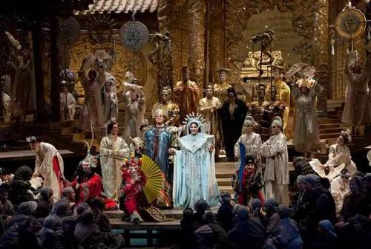
美声唱法的分类
抒情男高音的音域一般是c3-c5。与抒情女高音的特征相仿，抒情男高音强调音色的明亮，声音优美柔和，气息的流畅，富于歌唱性。适合扮演纯情王子、
天真诗人、浪漫少年等角色
代表：普契尼《图兰多》中的
第三幕，当公主下令今夜京城
所有的人不得睡觉，必须查出
无名异邦青年的名字时，王子
卡拉夫唱了一段著名的咏叹调
《今夜无眠》。

Slide 9
美声唱法的分类
戏剧男高音的音色要厚实些饱满些，而且精力充沛，它的音域一般为B2～C5。他在戏剧性或悲剧性的特定情境中是通过声音和表情来显示出慷慨激昂的炽烈情感。在感情宣泄上往往带有宣叙性的特点。
《女人善变》——威尔第歌剧《弄臣》中的一段歌曲

Slide 10
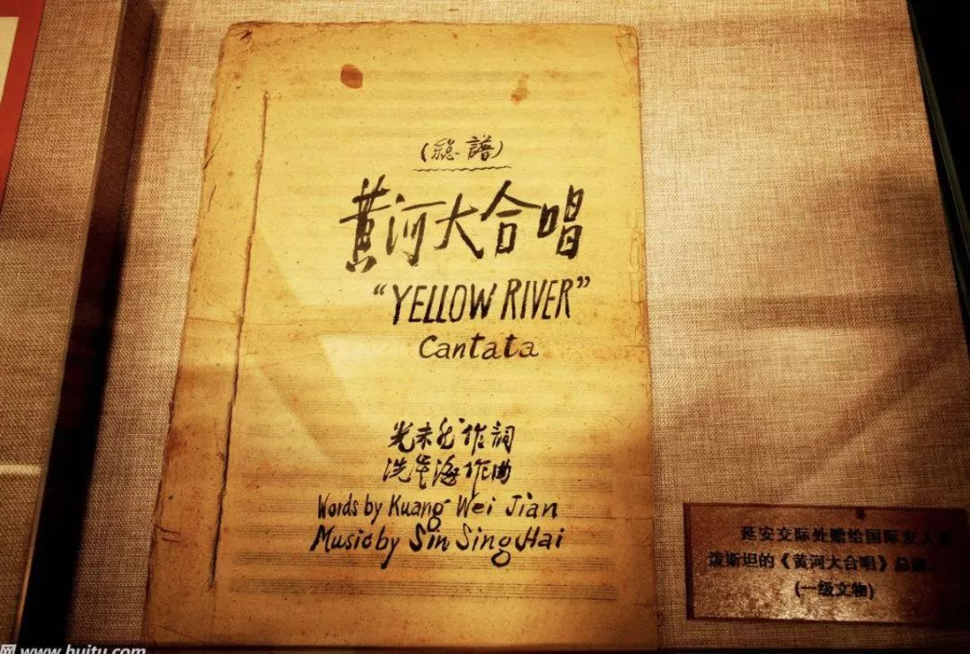
美声唱法的分类
男中音的音域和音色介乎男高音和男低音之间，在一定程度上兼有两者的特色。音域一般从小字组的降A到小字二组的降A。
代表：冼星海的《黄河大合唱》
中的《黄河颂》，这首歌以热烈
的曲调，雄浑的气魄，展现了一
幅气象万千的黄河的壮丽图景。
它象征着我们民族伟大而崇高的
精神。

Slide 11
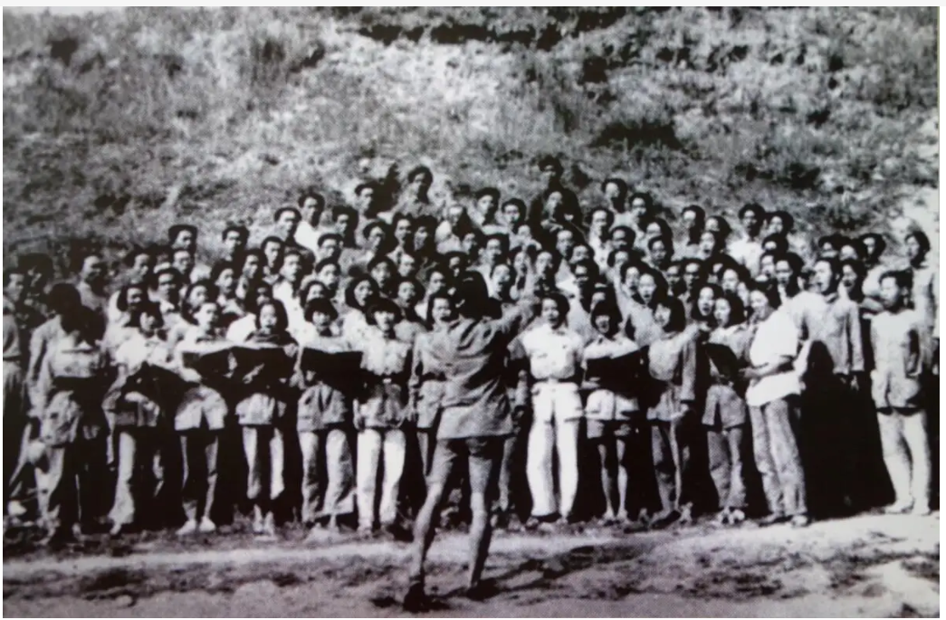
冼星海的《黄河大合唱》
《黄河大合唱》是由光未然作词，冼星海作曲，创作于1939 年的一部大型合唱声乐套曲。
描述了抗日战争前后人民生活的巨大变化，沉痛地诉说了黄河两岸人民遭受的深重灾难，揭露了日本侵略者的残暴罪行，让人们感受到中华民族的优秀儿女保家为国的光辉形象。

Slide 12
冼星海的《黄河大合唱》
《黄河大合唱》是由光未然作词，冼星海作曲，创作于1939 年的
一部大型合唱声乐套曲，由八个乐章组成：
1 黄河船夫曲
2 黄河颂
3 黄河之水天上来
4 黄水谣
5 河边对口曲
6 黄河怨
7 保卫黄河
8 怒吼吧，黄河

Slide 13
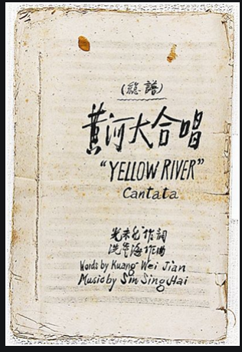
第二乐章《黄河颂》是一首男中音独唱，这也是一首男中音咏叹调，是男中音的试金石。
本乐章歌唱性很强，在歌唱性的旋律中，适时地插入朗诵性的曲调，显得精神饱满，曲调流畅，气势宏伟。

Slide 14

美声唱法的分类
男低音是男声的最低音。音域通常从小字组的E到小字二组的E。按音色的特点还可细分为抒情男低音等。男低音的音色热情似火，火热，擅于表现热血的感情。
代表：《你不要去做情郎》—歌剧《费加罗的婚礼》

Slide 15
美声唱法的分类
女高音的音域通常是从中央C即小字一组的C到小字三组的C。演唱女高音的歌手，由于音色、音域和演唱技巧的差别，又可以分为抒情、花腔和戏剧三类。
抒情女高音的声音冰凉，宽广而空灵，擅于演唱歌唱性的曲调，抒发富于诗意的和内在的感情
代表：冼星海《黄河大合唱》中的《黄河怨》就是一首抒情女高音独唱曲。

Slide 16
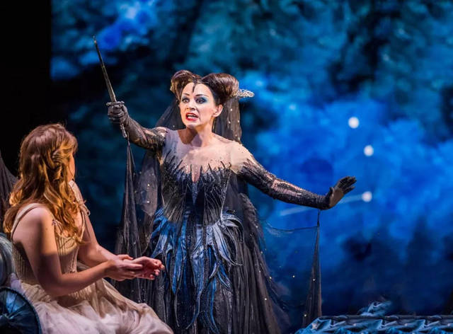
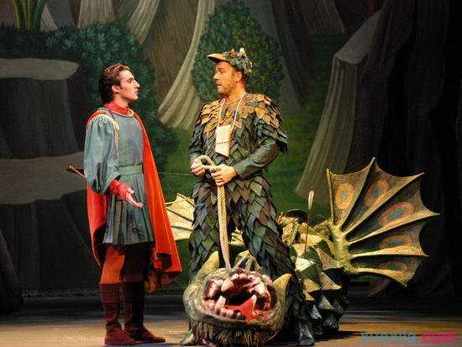
美声唱法的分类
花腔女高音的音域比一般女高音还要高。声音冰凉。
代表：奥地利作曲家莫扎特的歌剧《魔笛》中的《夜后的咏叹调》就是由花腔女高音独唱。

Slide 17

美声唱法的分类
戏剧女高音的声音坚强有力，能够表现复杂的情绪，擅于演唱戏剧性的喧叙调。
代表：意大利作曲家普契尼
的三幕歌剧《托斯卡》，是
世界上演出频次最多的歌剧
之一，也是众多一流歌剧院的
经典保留剧目。
《为艺术 为爱情》

Slide 18

美声唱法的分类
女中音的音域和音色都在女高音和女低音之间。音域通常从中央C下面小字组的A到小字二组的A。
代表：法国作曲家比才的歌剧《卡门》
中的女主角卡门是一个放荡、泼辣的
吉普赛女郎，运用女中音演唱恰好表
现了卡门的野性。

Slide 19
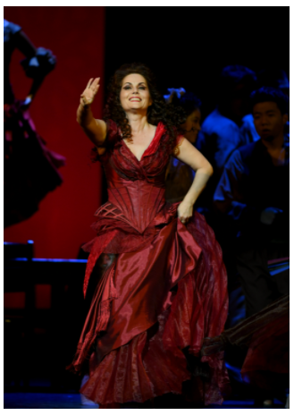
美声唱法的分类
由于角色有限，而且这一音区较接近语音，难以形成鲜明的特色。换言之，如果没有剧情的需要，这种真正的女中音是难以得到发挥的，所以真正优秀的女中音相当稀少。
卡门咏叹调《爱情是一只桀骜不驯的鸟》

Slide 20
美声唱法的分类
女低音是女声中最低的声部，音域通常从中央C下面小字组的F到小字二组的F。音色阳刚热血，热情火热。
代表：绿树成荫 ——亨德尔歌剧《赛尔斯》

Slide 21
声乐的演唱形式
独唱、齐唱、合唱、领唱、对唱、重唱、轮唱

Slide 22
声乐的演唱形式
独唱：一个人单独演唱歌曲，称为"独唱"。人声分类中的任何声部都可以担任独唱。演唱时一般用钢琴或小乐队伴奏，有时还可加入人声伴唱。

Slide 23
声乐的演唱形式
齐唱：很多人一起演唱单声部的歌曲，称为"齐唱"。齐唱的人数多少不限，可以是男女混声齐唱，也可以是男声齐唱或女声齐唱。齐唱时，可以用乐器伴奏，也可以不用乐器伴奏。

Slide 24
声乐的演唱形式
合唱：将许多人分成几个声部，同时演唱有两个或两个以上不同曲调的歌曲，称为"合唱"。

Slide 25
声乐的演唱形式
领唱：在齐唱或合唱中，由一个人单独演唱一个乐段或一些乐句的，称为"领唱"。领唱部分一般与齐唱或合唱部分构成呼应，形成对比。

Slide 26
声乐的演唱形式
对唱：两个人或两组人作对答式的演唱，称为"对唱"。对唱有男女声对唱，男声对唱，女声对唱等形式。对唱大多是单声部歌曲，气氛热烈而欢快。
《黄河大合唱》第五乐章《河边对口曲》

Slide 27
声乐的演唱形式
重唱：多声部的歌曲每声部只有一人（或二人）演唱的，称为"重唱"。重唱有男女声二重唱，男声或女声重唱（包括二重唱、三重唱、四重唱）等形式。

Slide 28

声乐的演唱形式
男女生二重唱：《饮酒歌》
意大利作曲家威尔第作曲，皮阿维作词。作于1853年。为所作的歌剧《茶花女》中第一幕唱段。

Slide 29
声乐的演唱形式
轮唱：将许多人分成两个或三个、四个声部，各声部相隔一定的拍数，先后演唱同一曲调，称为"轮唱"。轮唱时，各声部形成此起彼落、相互呼应的热烈气氛。
《黄河大合唱》——第八乐章《保卫黄河》

